Slide 1
2025.11.3

Slide 2
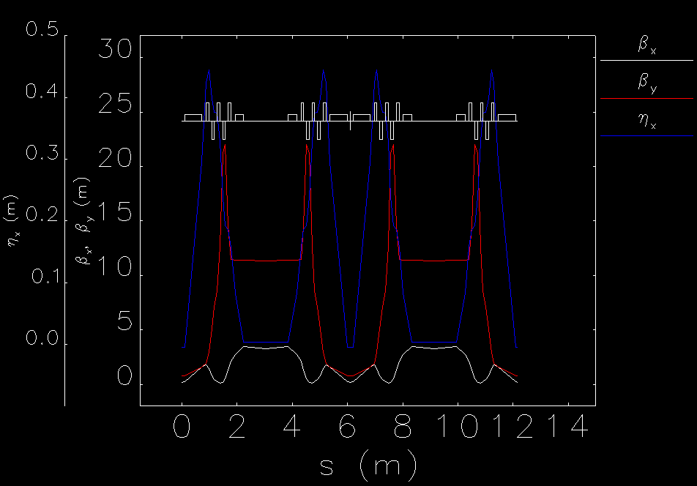
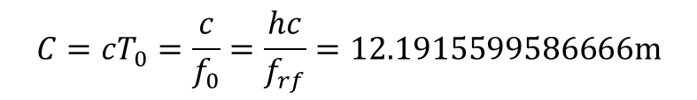
$$C=cT_{0}=\frac{c}{f_{0}}=\frac{hc}{f_{rf}}=12.1915599586666m$$
原本输出s的最后数字为12.1699111843077，将L0从0.8->0.8054122，输出的s最终数字为12.1915599843007,
此时对应的$f_{rf}=\frac{hc}{C}=1.4999989351107$Hz
如果将L0从0.8->0.8054，输出的s最终数字为12.1915111843077,此时对应的$f_{rf}=\frac{hc}{C}=1.5000062011622$Hz
将腔压设置为800keV，U0=0.921679MeV，对应的同步相位为：179.9999339896

Slide 3
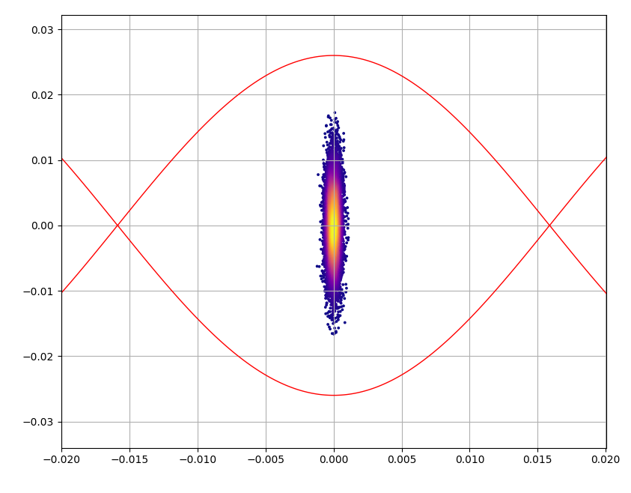
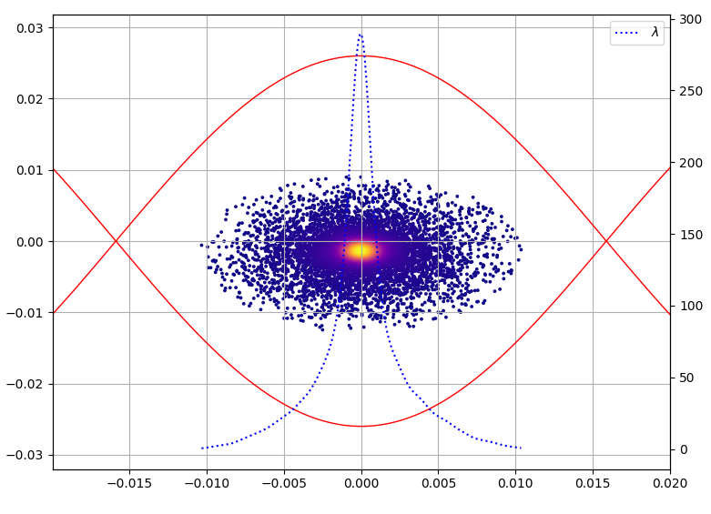
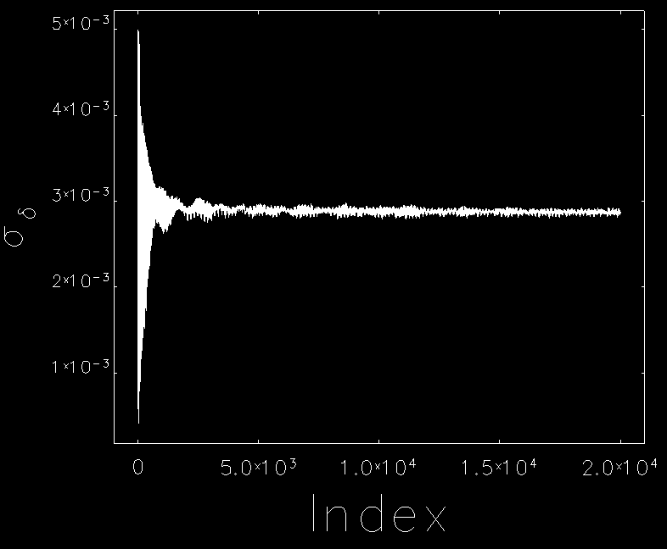
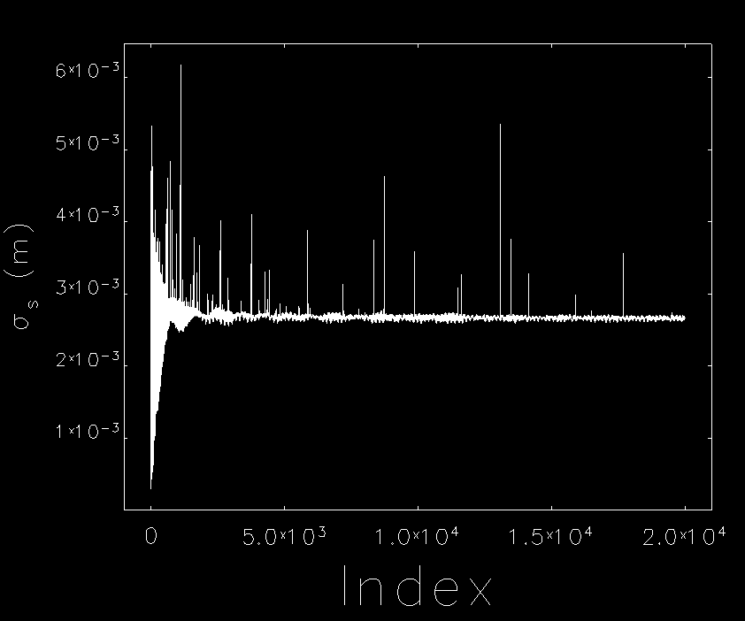
初始的相空间分布
不考虑SREFFECTS，2w圈之后的
Half-height大致为0.025，初始RMS为0.005
初始1w个粒子，2w圈之后有9693个存活；

Slide 4
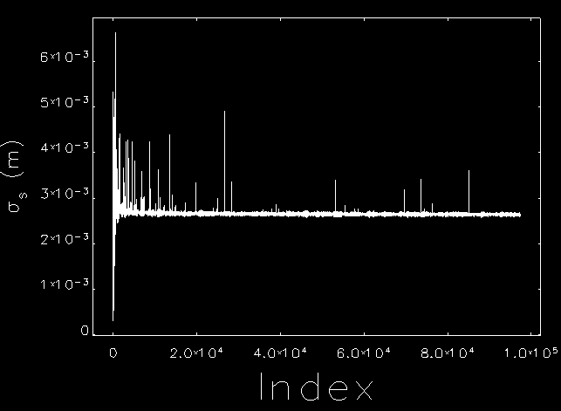
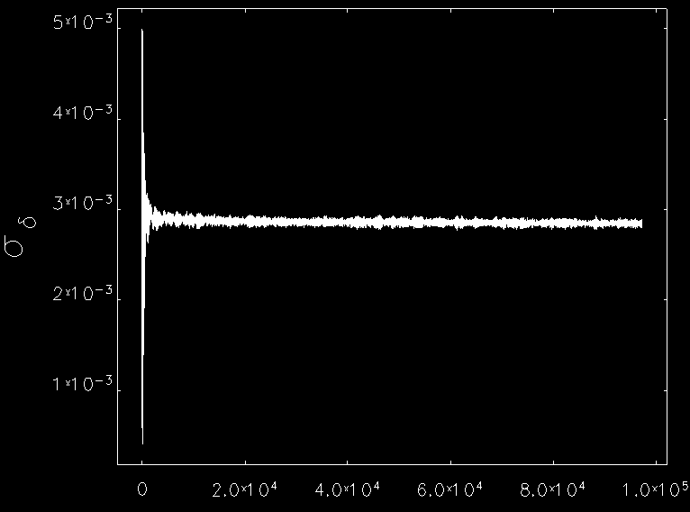
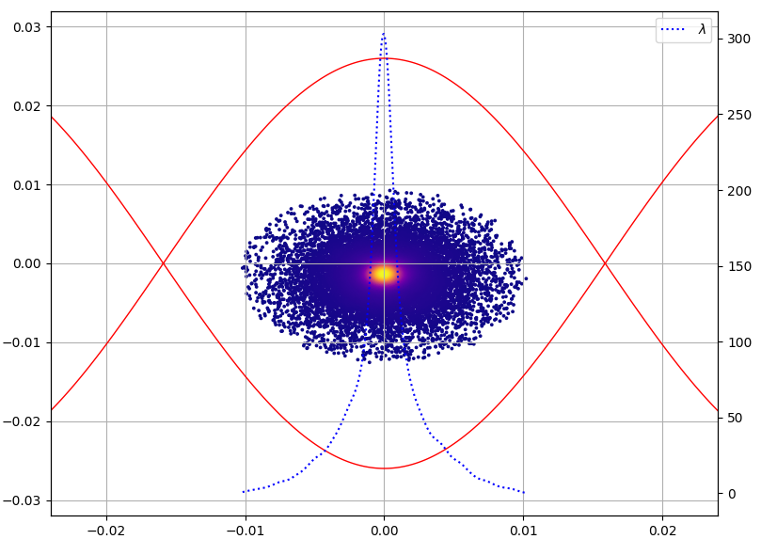
加入SREFFECTS，将同步相位设置为179.9999339896后，10w圈的结果

Slide 5
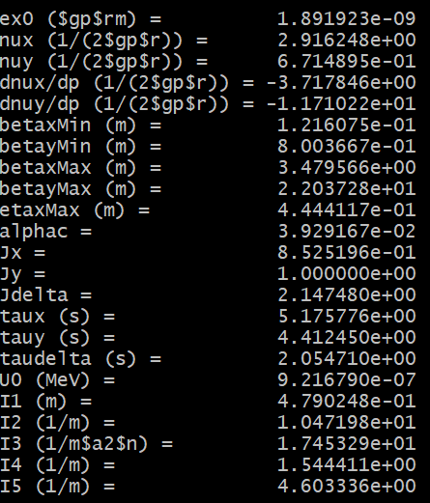
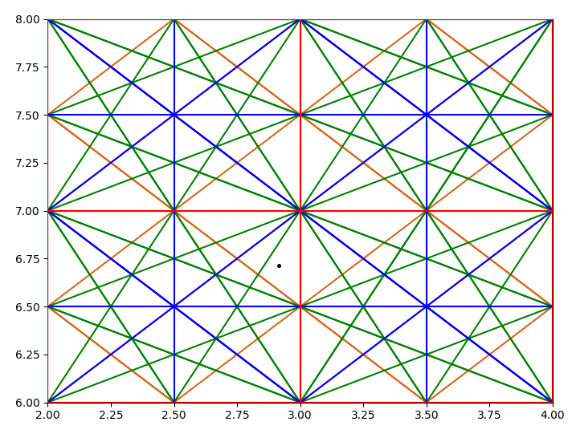
一些输出的参数
色品

Slide 6
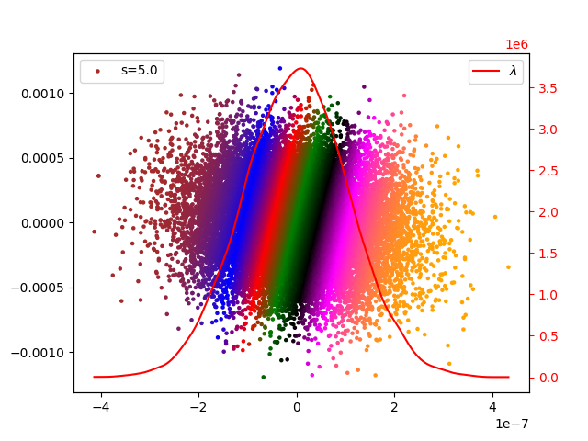
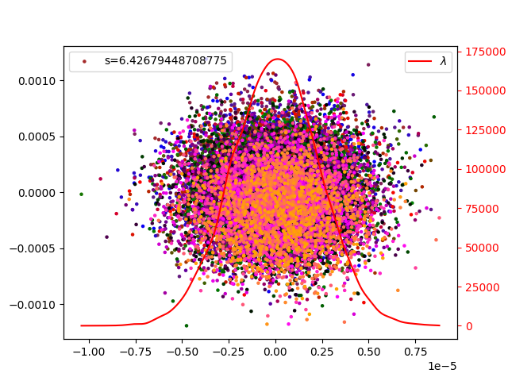
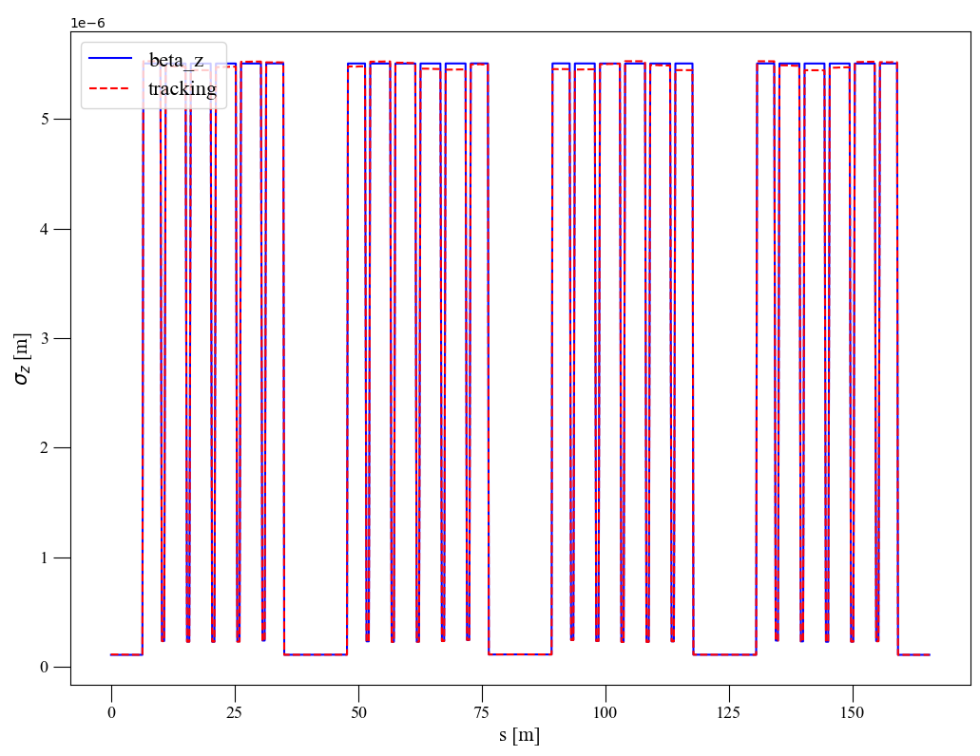
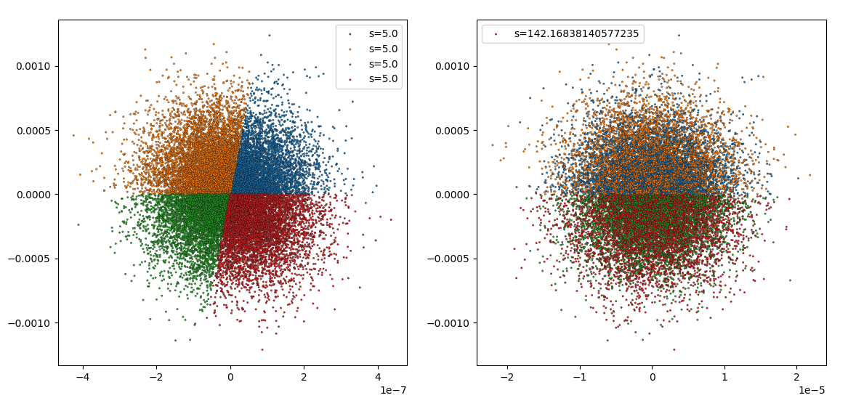
增大切片或者选的不同的区域，发现任何位置的粒子都会在有色散的地方混合在一起

Slide 7
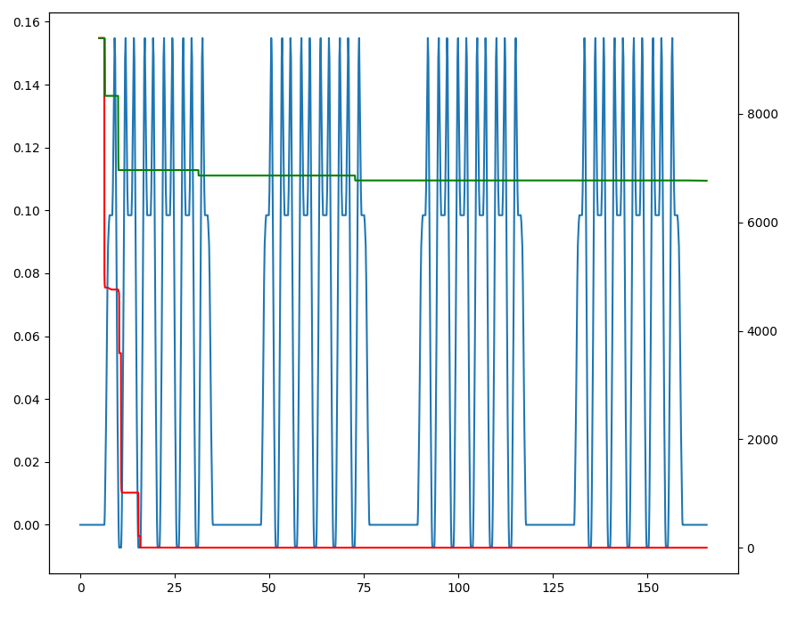
记录有还有多少粒子没有交换过头尾位置，不考虑横纵向耦合
横坐标为s，蓝色曲线为dispersion
记录有还有多少粒子没有交换过头尾位置，考虑横纵向耦合

Slide 8
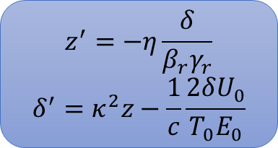
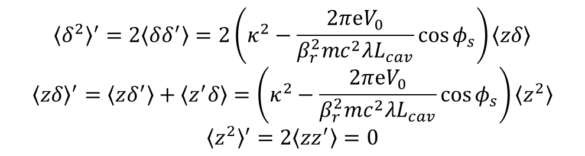
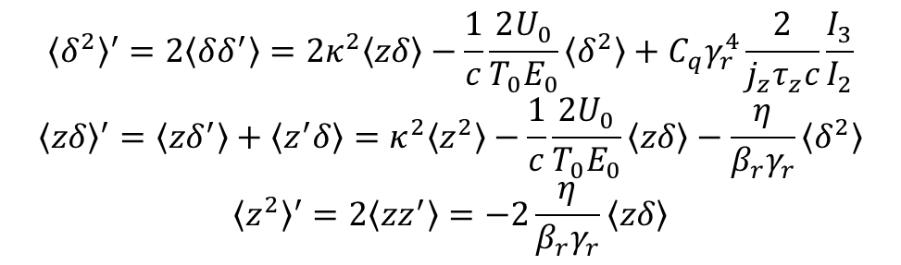
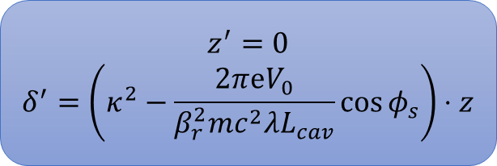
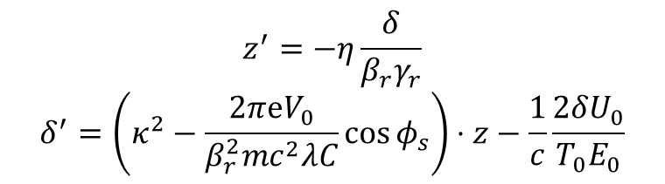
$$z^{′}=−η\frac{δ}{β_{r}γ_{r}}$$
$$δ^{′}=\left(κ^{2}−\frac{2πⅇV_{0}}{β_{r}^{2}mc^{2}λC}\cos{φ_{s}}\right)⋅z−\frac{1}{c}\frac{2δU_{0}}{T_{0}E_{0}}$$
$$z^{′}=−η\frac{δ}{β_{r}γ_{r}}$$
$$δ^{′}=κ^{2}z−\frac{1}{c}\frac{2δU_{0}}{T_{0}E_{0}}$$
$$z^{′}=0$$
$$δ^{′}=\left(κ^{2}−\frac{2πⅇV_{0}}{β_{r}^{2}mc^{2}λL_{cav}}\cos{φ_{s}}\right)⋅z$$
$${\left\langle δ^{2}\right\rangle }^{′}=2\left\langle δδ^{′}\right\rangle =2κ^{2}\left\langle zδ\right\rangle −\frac{1}{c}\frac{2U_{0}}{T_{0}E_{0}}\left\langle δ^{2}\right\rangle +C_{q}γ_{r}^{4}\frac{2}{j_{z}τ_{z}c}\frac{I_{3}}{I_{2}}$$
$${\left\langle zδ\right\rangle }^{′}=\left\langle zδ^{′}\right\rangle +\left\langle z^{′}δ\right\rangle =κ^{2}\left\langle z^{2}\right\rangle −\frac{1}{c}\frac{2U_{0}}{T_{0}E_{0}}\left\langle zδ\right\rangle −\frac{η}{β_{r}γ_{r}}\left\langle δ^{2}\right\rangle$$
$${\left\langle z^{2}\right\rangle }^{′}=2\left\langle zz^{′}\right\rangle =−2\frac{η}{β_{r}γ_{r}}\left\langle zδ\right\rangle$$
$${\left\langle δ^{2}\right\rangle }^{′}=2\left\langle δδ^{′}\right\rangle =2\left(κ^{2}−\frac{2πⅇV_{0}}{β_{r}^{2}mc^{2}λL_{cav}}\cos{φ_{s}}\right)\left\langle zδ\right\rangle$$
$${\left\langle zδ\right\rangle }^{′}=\left\langle zδ^{′}\right\rangle +\left\langle z^{′}δ\right\rangle =\left(κ^{2}−\frac{2πⅇV_{0}}{β_{r}^{2}mc^{2}λL_{cav}}\cos{φ_{s}}\right)\left\langle z^{2}\right\rangle$$
$${\left\langle z^{2}\right\rangle }^{′}=2\left\langle zz^{′}\right\rangle =0$$
主要的区别在于，之前在RF段也给了$η$的作用，这里在RF段认为纵向位置没有变化

Slide 9
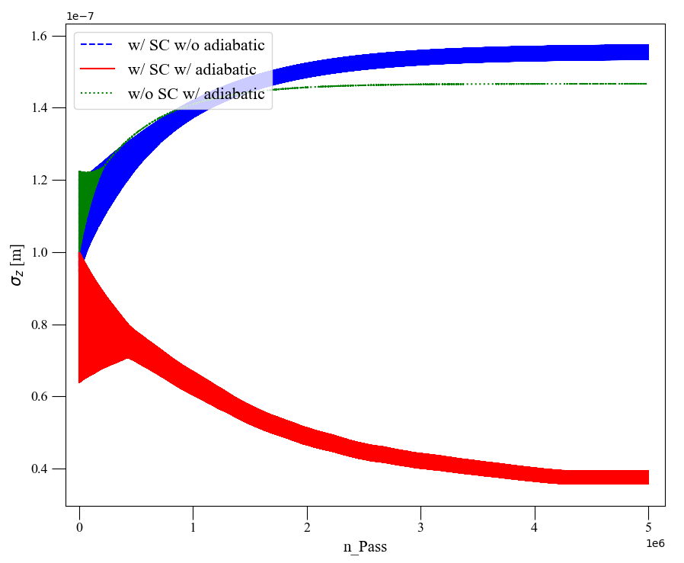
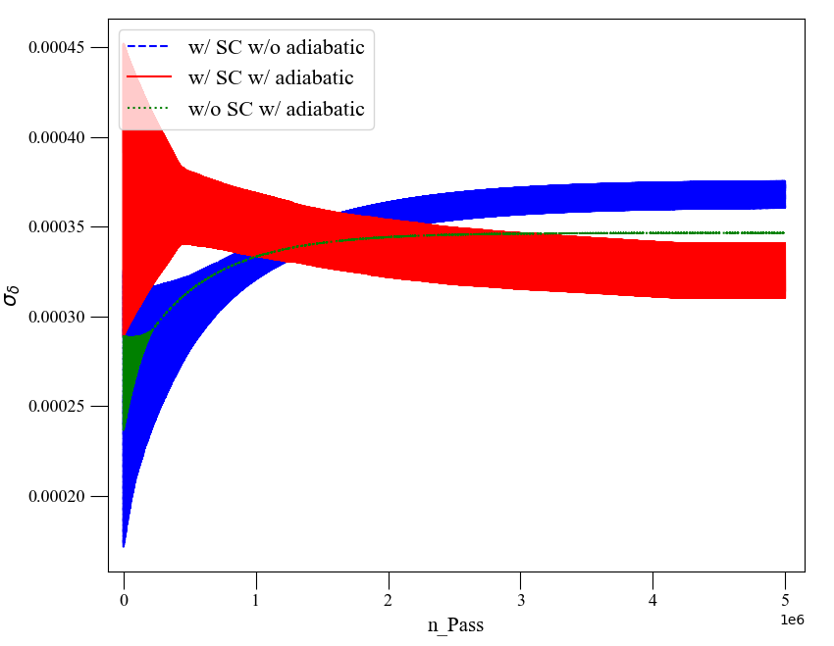
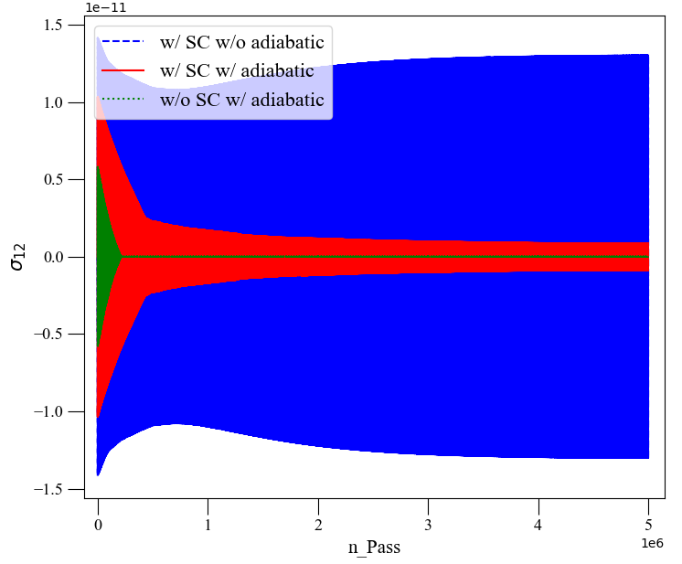
N=8k
相比平衡态时的能散和束长，w/o adiabatic的情况，二者都有一定的增大

